Slide 1
Havo 4 Lesbrief Vervoer

Slide 2
Agenda voor de aankomende 3 lessen.
Les 1: nabespreken toets
Les 2: 4.10 t/m 4.15, het aanbod en het marktevenwicht.
Les 3: 4.16 t/m 4.20, oude examenopgaves. Hoofdstuk 4 afsluiten.

Slide 3
Nabespreken toets paar regels:
Schrijf niet op je toets! Het is een schoolexamen toets, gedeelte van je eindexamen, aanpassingen na de toets wordt gezien als fraude!
Op of aanmerkingen? Zet dit op een apart blaadje met nummer van je vraag erbij en de opmerking.
Nabespreking gebeurt heel uitgebreid: Wil je alleen je punten natellen en daarna boeiend? Ga dan stil voor jezelf iets doen!

Slide 4
Les 2: verder met hoofdstuk 4.
Even terugblikken op hoofdstuk 4.

Slide 5
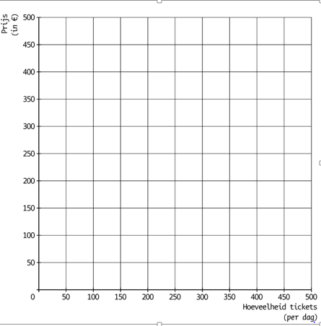
We hebben de Qv = -P + 350.
Deze lijn gaan we tekenen.
We kiezen een aantal punten
Bijvoorbeeld de prijs van 0.
Daarbij hoort de hoeveelheid van
-0 + 350 = 350
Bijvboorbeeld een prijs van 100
-100 + 350 = 250.
2 punten kunnen we een lijn tekenen.

Slide 8
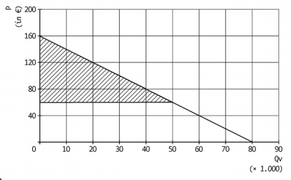
hoe bereken we vervolgens hoe groot dit surplus is?
Lengte * hoogte * 0.5 = surplus berekenen.
In dit geval 50 (aantal vliegreizen = lengte) * 100 (160 – 60) * 0.5 = 2500.

Slide 9
We gaan dit nu doen voor het aanbod:
De vraag had een negatieve relatie met de prijs, tenslotte hoe hoger de prijs, hoe lager de vraag werd.
Bij aanbod loopt dit precies andersom.
Hoe hoger de prijs, hoe hoger het aanbod.
Hoe lager de prijs, hoe lager het aanbod.
Vraagfunctie = -P + iets
Aanbodfunctie = + P – iets.
Cq vraag = -2P + 450
Aanbodsfunctie = +6P – 300.

Slide 10
Maak opgave 4.10 en 4.11
15 minuten de tijd.
Eerder klaar? Lees verder na opgave 4.11
15
14
10
11
12
13
8
9
5
6
7
4
3
1
2

Slide 11
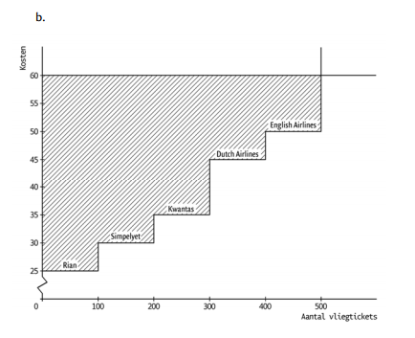

Slide 12
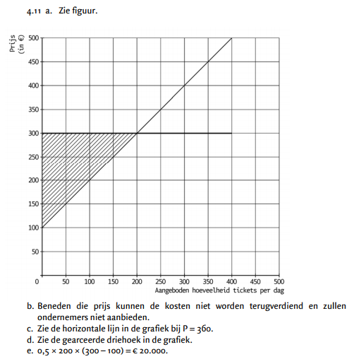

Slide 13
Verschuiving over of langs de aanbodlijn.
Wanneer verschuift de aanbodlijn niet!
Als de prijs veranderd (verschuiving over de lijn).
Als er niks gebeurd met het aanbod.
Wanneer verschuift de aanbodlijn wel!
Als er meer aanbieders bij komen.
Als de kosten veranderen; nemen de kosten af, stijgt het aanbod, nemen de kosten toe, daalt het aanbod)

Slide 14
Wat hebben we gezien:
We hebben gezien dat: de vraaglijn een dalend verloop heeft, tenslotte hoe hoger de prijs hoe lager de vraag.
We hebben gezien dat de aanbodlijn een stijgend verloop heeft, tenslotte hoe hoger de prijs hoe hoger het aanbod.
Het verschil tussen de prijs en vraaglijn = consumentensurplus.
Het verschil tussen de prijs en aanbodlijn = producenten surplus.
Hoe komt die prijs nu tot stand?
Waar vraag en aanbod elkaar ontmoeten.
Cq waar de vraag en aanbodfuncties elkaar snijden.

Slide 15
Voorbeeld:
Qa = 10P - 400
Qv = -10P + 600.
Qa = Qv
10p - 400 = -10p + 600
20p - 400 = 600
20p = 1000
P = 50
Vullen we de prijs in weten we de hoeveelheid
10 * 50 – 400 = 100
-10 * 50 + 600 = 100.
Dus bij een prijs van 50, en een hoeveelheid van 100

Slide 16
Maak opgave 4.12 en 4.15
15 minuten de tijd.
Eerder klaar? Lees verder na opgave 4.11
15
14
10
11
12
13
8
9
5
6
7
4
3
1
2

Slide 19
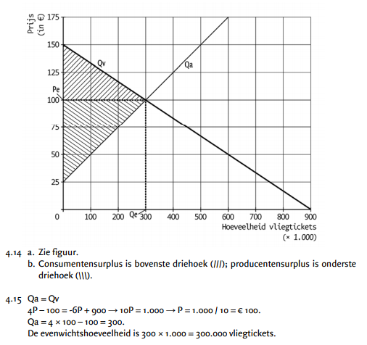

Slide 20
Les 3:
Oefenen met Qa = Qv.
Oefenen met verschuivingen van vraag en aanbodlijnen.

Slide 21
Maak opgave 4.16 t/m 4.18
10 minuten de tijd.
Eerder klaar? 4.19 maken
10
8
9
5
6
7
4
3
1
2

Slide 23
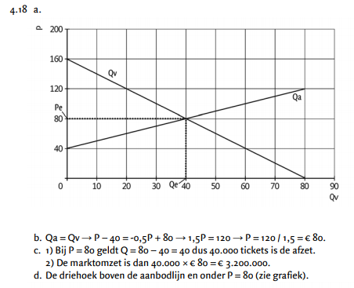

Slide 24
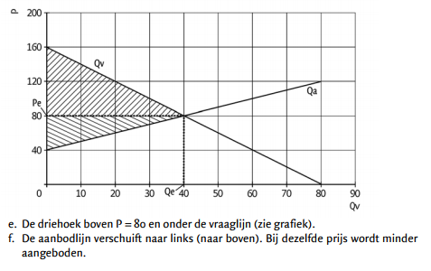

Slide 26
Maak opgave 4.19
10 minuten de tijd.
Eerder klaar? 4.20 maken
10
8
9
5
6
7
4
3
1
2

Slide 27
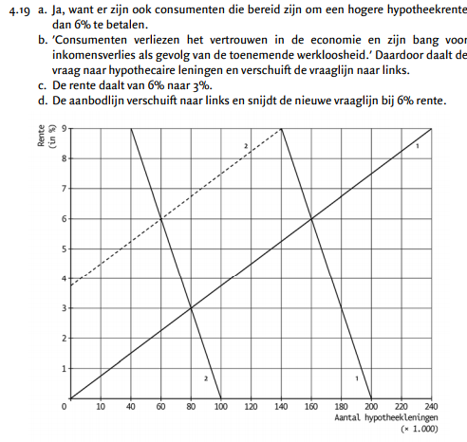

Slide 29
Maak opgave 4.20
10 minuten de tijd.
Eerder klaar? Uit het raam kijken.
10
8
9
5
6
7
4
3
1
2

Slide 31
